Slide 1
06小组报告
项目名：小学生速算出题软件

Slide 2
小组成员与任务分配
项目负责人（组长）：赵一锦
开发人员：许东泽 代羿
任务分配：
开发：许东泽、代羿
测试：许东泽、代羿、赵一锦、杨金泉
报告：许东泽、代羿、赵一锦、杨金泉

Slide 3
选题内容与应用前景
开发背景：计算能力是一项基本的数学能力，是学生学习数学以及其他学科的重要基础。计算能力的锻炼是培养学生思维能力的良好途径。由于小学数学教材中计算数学所占的比例很大，学生计算能力的高低直接影响学习的效果和质量。由于常规纸质算术题练习册题目有限，学生需要购买多套习题册才能得到充分的练习。另外，大部分纸质习题册不配备题目答案或答案印刷位置不合理，不便查错纠错。随着计算机的普及，越来越多的家庭配备了计算机。在这样的大背景下，能在计算机上运行，可以生成大量算术题还能判断正误的算术出题软件成为热门需求。
开发目的：本软件开发的目的旨在培养学生的四则运算能力。本软件能随机生成四则运算题目并判断答题者答案的对错。用户练习数目达到一定程度时能给出用户答题的正确率。

Slide 4
功能介绍
1、用户注册、并登陆已注册账号
2、选择出题难度以及题目数量
3、根据所选难度以及题目数量自动出题
4、对用户答题进行简要分析（给出正确答案、正确率）

Slide 5
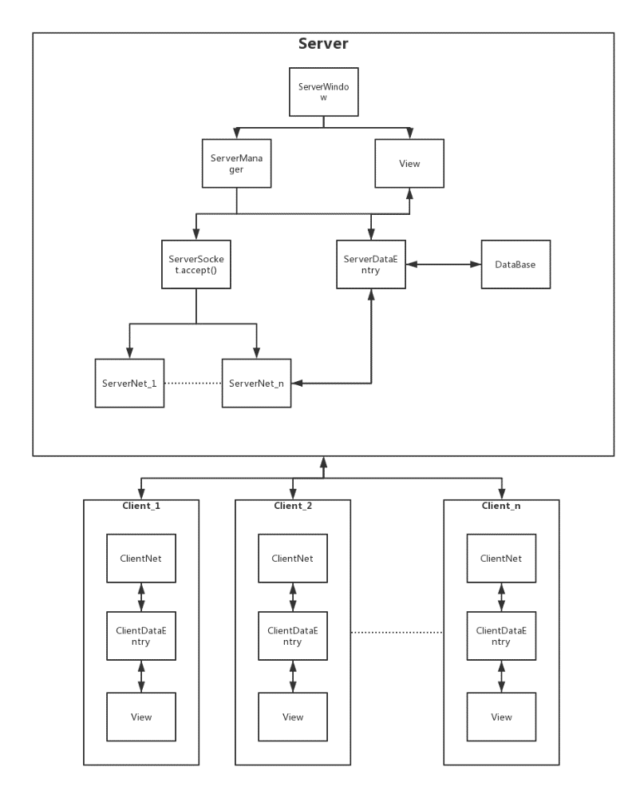
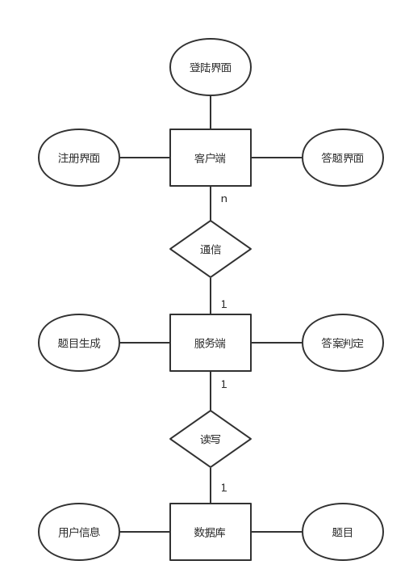
概要设计内容

Slide 6
测试方法
Client&server界面测试
4个分面板的布局、按钮事件监听、显示是否符合逻辑
数据库交互
JDBC配置是否正确，数据库是否正确连接，自定义DAO类是否工作正常
IP地址配置功能测试
应用是否可以正确读写配置文件，配置完毕后server和client连接是否正常

Slide 7
测试方法
socket通信
当服务端收到客户端信息后发送hello包
协议编码解码
使用编码器构造一个MsgEntry实体，再使用解码器解析该实体，输出解析结果
多线程通信
多个client同时登陆

Slide 8
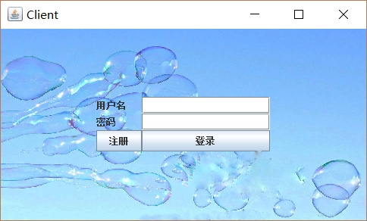
成果展示
登陆界面

Slide 9
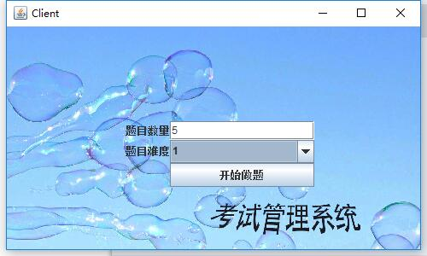
成果展示
选择难度及题量

Slide 10
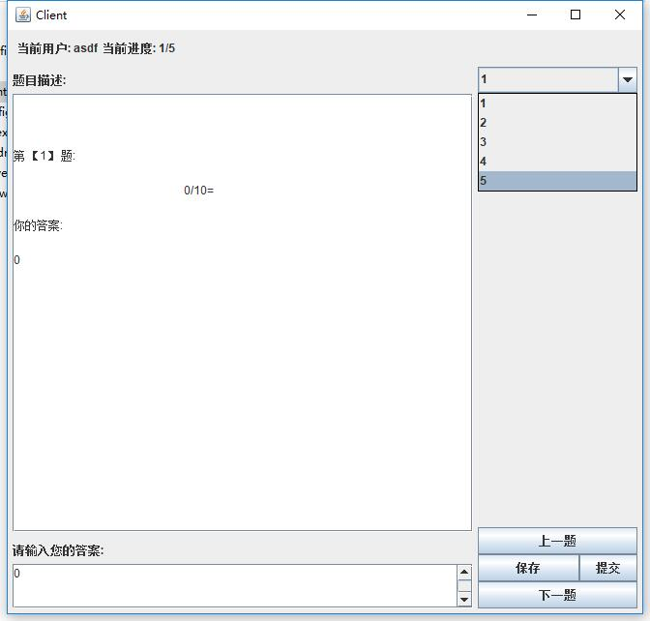
成果展示
用户答题界面

Slide 11
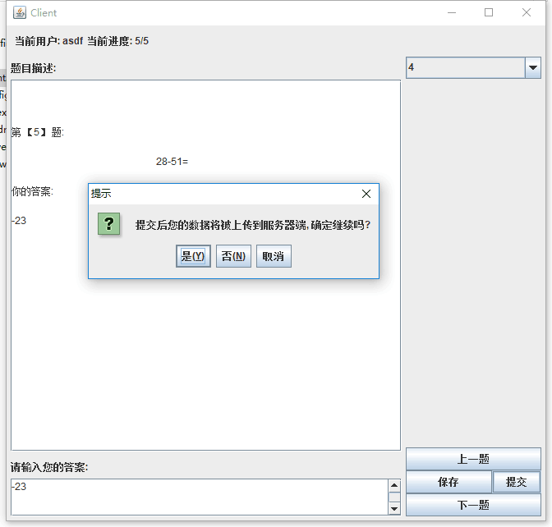
成果展示
答题完毕上传服务器

Slide 12
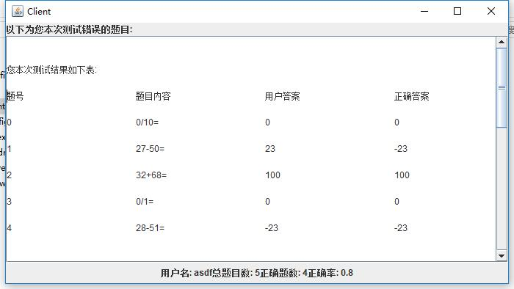
成果展示
本次测验报告

Slide 13
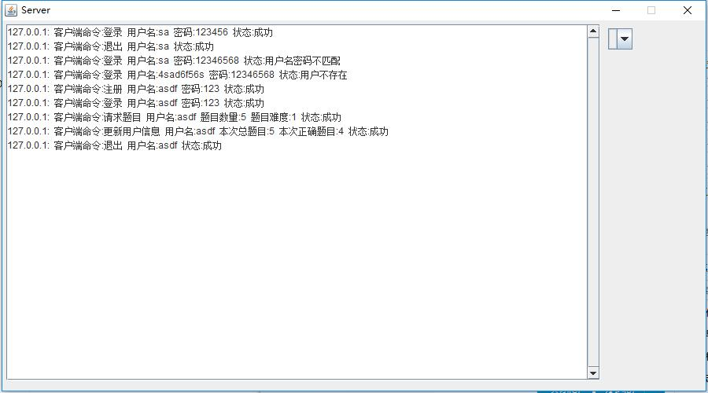
成果展示
对应的server端日志记录

Slide 14
遇到的困难和解决方法
1、项目环境搭建
MySQL安装及JDBC搭建
2、自定义网络协议的设计与实现
head + body
head: REG、LOGIN、EXIT...
3、C-S架构设计与实现
java多线程

Slide 15
收获
提升了一定的代码能力，对于java以及数据库的应用有了进一步的了解，了解了结构化程序设计的编程思想，对于面向对象分析、设计有了更深的了解。
对于软件开发流程有了更深刻的了解，对于理论课程的内容有了更深刻的了解，以软件的生命周期作为主线，通过实验课培养了运用软件工程原理解决实际问题的能力，为以后从事复杂软件项目的开发和维护打下了基础。

Slide 16
END

